Slide 1
Животные из красной книги России
воспитатель
МАДОУ детский сада №10
Станицы Старовеличковской
Бусарева К.Е

Slide 2
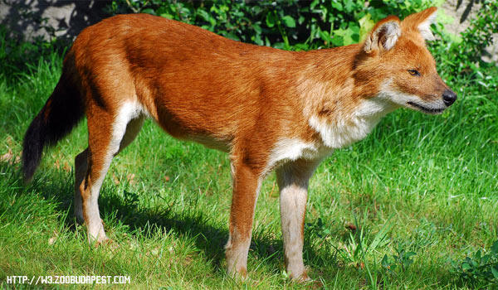
Красный или горный волк

Slide 3
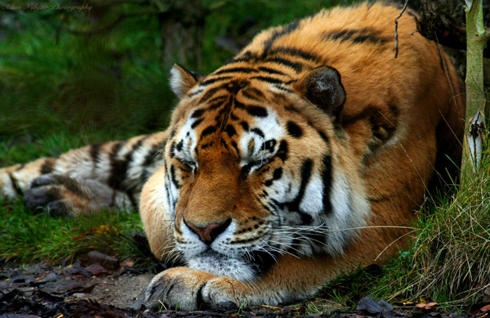
Амурский (уссурийский) тигр

Slide 4
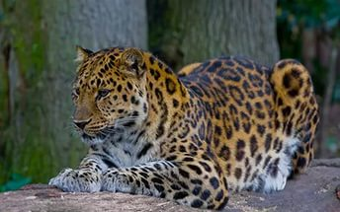
Дальневосточный леопард

Slide 5
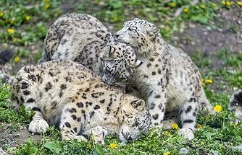
Снежный барс (Ирбис)

Slide 6
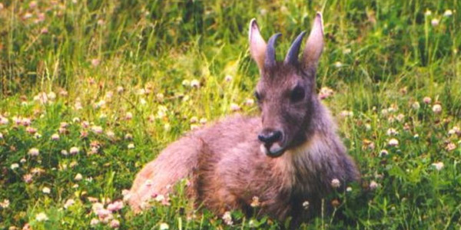
Амурский горал

Slide 7
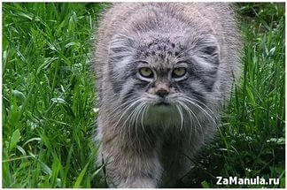
Манул (Палласов кот)

Slide 8
Их осталось очень мало, любите родную природу! Ведь это же наша с тобою Навеки родная земля. На ней мы с тобою родились, и живем Так будем же, все вместе Мы к ней относиться добрей!

